Slide 1
Biografi Ilmuwan Muslim & Penemuan2 Penting Bidang Saint dan Teknologi

Slide 2
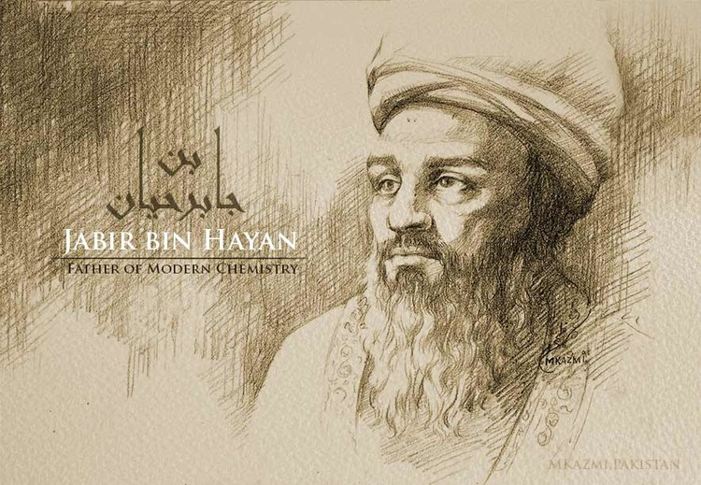
Buku2:
Kitab Al-Kimya.
Kitab Al-Sab’iin.
Abu Musa Jabir Ibnu Hayyan (w. 803 M)
Bakat &restasi luar biasa di bidang kimia th. 776 M di Kufah
Kontribusi:
- Memperkenalkan metode ilmiah dlm penelitian kimia dg experimen= cikal bakal kimia modern.
Menyempurnakan teknologi kristaliasi, distilasi, kalsinasi, sublimasi dan evaporasi.
- penemuan & pengklasifikasian berbagai jenis mineral dan asam yg diproduksi dg menggunakan piranti rancangannya (alembic/ Anbique).
Kimia terapan: pemurnian bbrp logam, pengembangan baja, pewarna pakaian dan penyamakan kulit, pembuatan gelas, dsb.

Slide 3
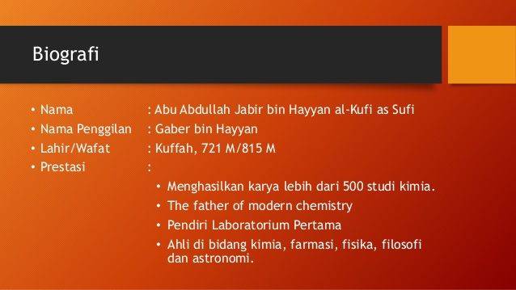

Slide 4
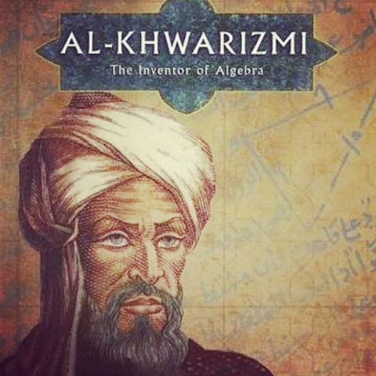
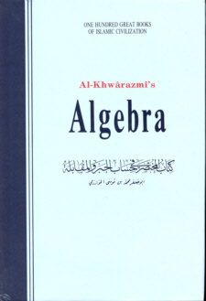
Buku: Ilmu Al-Jabr wa al-Muqabalah
Meletakkan dasar ilmu al jabar (Al-Gebra), dan al-Goritma (cabang dari Matematika)
Menambah angka 0 (melengkapi angka 1-9). Mengembangkan tabil trigonometri sinus dan diperluas menjadi tangen.
Lahir di Khawarizm, Khiva (Usbekistan 780 M.
Hidup di masa Kholifah Al-Ma’mun, dan ia diangkat mejadi astronom istana.
Di bidang Geografi: merevisi & mengoreksi pendapat Ptolemy, buat peta dunia th 830 M.
Mengembangkan vormula untuk volume & keliling bumi.
Berkontribusi buat jam bayangan matahari (sundials) & astrolabel.
Ia ahli Matematika, Astronomi & Geografi

Slide 5
Buku2 lainnya:
Kitab Al-Jam’a wal-Tafreeq bil Hisab Al-Hindi (bidang Aritmatika).
Kitab Surat-Al-Ard (permukaan bumi & peta dunia).
Istikhraj Tarikh Al-Yahud (kalender Yahudi>
Semangat mengembangkan ilmu pengetahuan untuk beribadah kepada Allah SWT & mempermudah menjalankan syariat Islam seperti dalam perhitungan warisan dan perdagangan.

Slide 6
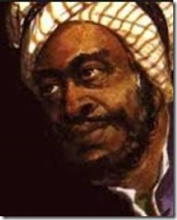
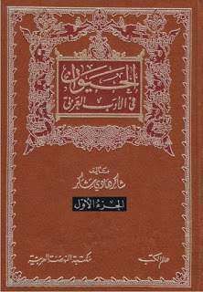
Al Jahiz: Penemu Teori Struggle for Existence ~ Abu Uthman Amr ibn Bahr al-Kinani al-Fuqaimi al-Basri, nama aslinya. Ia adalah seorang ilmuwan terkenal keturunan Arab Negro dari Timur Afrika yang dilahirkan di Basra, 781 M. Kakek beliau adalah seorang seorang budak Negro (Zanj). Abu Uthman lebih dikenal sebagai Al-Jahiz.
Ia ahli di bidang: Biologi, Zoologi, dsb.
Karya monumentalnya: Kitab Al-Hayawan.
Merupakan Ensiclopedi lebih dari 350 jenis hewan ditulis dalam 7 jilid. Gagasan tentang seleksi alam sudah dibahas dalam buku tsb.

Slide 7
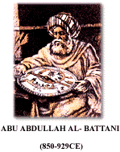
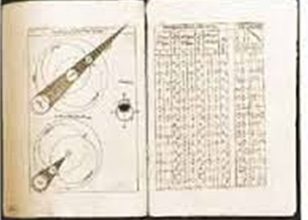
Al-Battani adalah seorang pakar astronomi dan matematika yang lahir di Harran, Arab. Beliau terkenal karna mengungkapkan jumlah hari dalam satu tahun yaitu 365 hari 5 jam, 46 menit, dan 24 detik. Sebagai ilmuan astronomi dan matematika, di menulis berjudul Kitab Al-Jiz yang menjelaskan tentang Trigonometri yang masa banyak di bahas oleh astronom lainnya di zaman abad pertengahan.
Atas penelitian dan penemuan mengenai jumlah hari dalam setahun, membuat ia dikenal oleh para astronom lainnya sebut saja Copernicus, Gallileo, Kapler, yang membantu untuk para astronom lainnya dan datanya kini masiih di pergunakan hingga kini. Kitab Az Zij atua Kitab Tabel Astronomi yang telah membantu pekerjaan dalam penemuannya mengenai jumlah hari, dari kitab tersebut terdapat pengaruh dari beberapa sumber dari Grecio Siria dan sesuai dengan teori Ptomely dan mempunyai unsur ke indiaan dan persia.
Kitab Al-Jiz

Slide 8
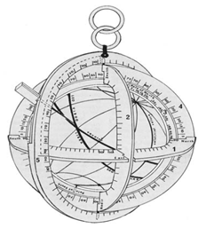
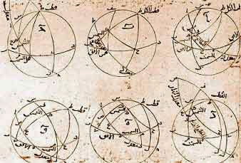

Slide 9
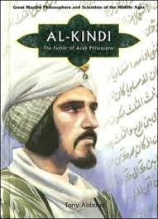
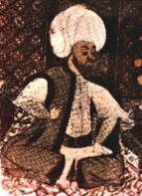
Abu Yūsuf Yaʻqūb ibn ʼIsḥāq aṣ-Ṣabbāḥ al-Kindī (Arab: أبو يوسف يعقوب بن إسحاق الصبّاح الكندي, Latin: Alkindus) (lahir: 801 - wafat: 873), dikenal sebagai filsuf pertama yang lahir dari kalangan Islam. Semasa hidupnya, selain bisa berbahasa Arab, ia mahir berbahasa Yunani. Banyak karya-karya para filsuf Yunani diterjemahkannya dalam bahasa Arab; antara lain karya Aristoteles dan Plotinos. Sayangnya ada sebuah karya Plotinus yang diterjemahkannya sebagai karangan Aristoteles yang berjudul Teologi menurut Aristoteles, yang di kemudian hari menimbulkan sedikit kebingungan.
Ia adalah filsuf berbangsa Arab dan dipandang sebagai filsuf Muslim pertama. Secara etnis, al-Kindi lahir dari keluarga berdarah Arab yang berasal dari suku Kindah, salah satu suku besar daerah Jazirah Arab Selatan. Salah satu kelebihan al-Kindi adalah menghadirkan filsafat Yunani kepada kaum Muslimin setelah terlebih dahulu mengislamkan pikiran-pikiran asing tersebut.
Al Kindi telah menulis banyak karya dalam pelbagai disiplin ilmu, dari metafisika, etika, logika dan psikologi, hingga ilmu pengobatan, farmakologi, matematika, astrologi dan optik, juga meliputi topik praktis seperti parfum, pedang, zoologi, kaca, meteorologi dan gempa bumi.

Slide 10
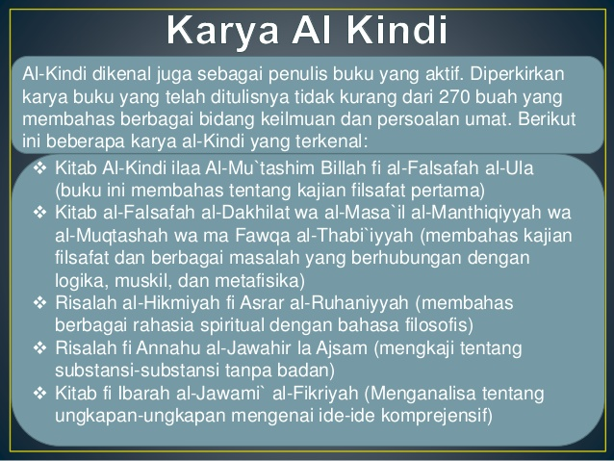
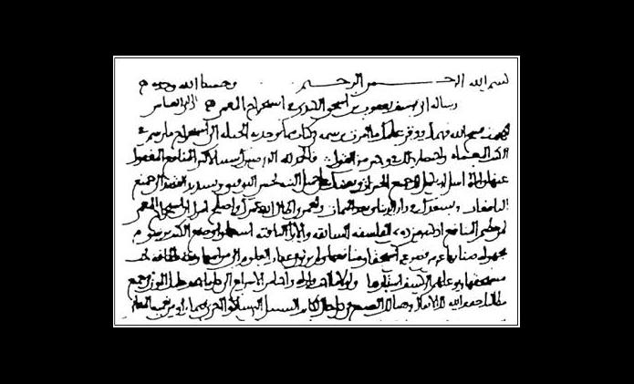

Slide 11
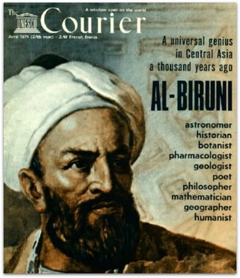
Abu Raihan Al-Biruni (juga, Biruni, Al Biruni; lahir 5 September 973 – meninggal 13 Desember 1048 pada umur 75 tahun) (bahasa Persia: ابوریحان بیرونی ; bahasa Arab: أبو الريحان البيروني) merupakan matematikawan Persia, astronom, fisikawan, sarjana, penulis ensiklopedia, filsuf, pengembara, sejarawan, ahli farmasi dan guru, yang banyak menyumbang kepada bidang matematika, filsafat, obat-obatan.
Abu Raihan Al-Biruni dilahirkan di Khawarazmi, Turkmenistan atau Khiva di kawasan Danau Aral di Asia Tengah yang pada masa itu terletak dalam kekaisaran Persia. Dia belajar matematika dan pengkajian bintang dari Abu Nashr Mansur.
Abu Raihan Al-Biruni merupakan teman filsuf dan ahli obat-obatan Abu Ali Al-Hussain Ibn Abdallah Ibn Sina/Ibnu Sina, sejarawan, filsuf, dan pakar etik Ibnu Miskawaih, di universitas dan pusat sains yang didirikan oleh putera Abu Al Abbas Ma'mun Khawarazmshah. Abu Raihan Al-Biruni juga mengembara ke India dengan Mahmud dari Ghazni dan menemani dia dalam ketenteraannya di sana, mempelajari bahasa, falsafah dan agama mereka dan menulis buku mengenainya. Dia juga menguasai beberapa bahasa diantaranya bahasa Yunani, bahasa Suriah, dan bahasa Berber, bahasa Sanskerta.
]

Slide 12
Karya[sunting | sunting sumber]
Al-Biruni menulis banyak buku dalam bahasa Persia (bahasa ibunya) dan bahasa Arab.
Berikut karya-karya Al-Biruni ialah:
Ketika berusia 17 tahun, dia meneliti garis lintang bagi Kath, Khwarazm, dengan menggunakan altitude maksima matahari.
Ketika berusia 22, dia menulis beberapa hasil kerja ringkas, termasuk kajian proyeksi peta, "Kartografi", yang termasuk metodologi untuk membuat proyeksi belahan bumi pada bidang datar.
Ketika berusia 27, dia telah menulis buku berjudul "Kronologi" yang merujuk kepada hasil kerja lain yang dihasilkan oleh dia (sekarang tiada lagi) termasuk sebuah buku tentang astrolab, sebuah buku tentang sistem desimal, 4 buku tentang pengkajian bintang, dan 2 buku tentang sejarah.
Dia membuat penelitian mengenai jari-jari Bumi senilai 6.339,6 kilometer (hasil ini diulang di Barat pada abad ke 16).
Hasil karya Al-Biruni melebihi 120 buah buku.

Slide 13
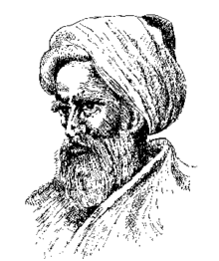
Abu Ali Muhammad al-Hassan ibnu al-Haitham (Bahasa Arab:ابو علی، حسن بن حسن بن الهيثم) atau Ibnu Haitham (Basra,965 - Kairo 1039), dibarat lebih dikenal dengan nama Alhazen. Adalah seorang ilmuwan Islam yang ahli dalam bidang sains, falak, matematika, geometri, pengobatan, dan filsafat. Ia banyak pula melakukan penelitian mengenai cahaya, dan telah memberikan banyak inspirasi pada ahli sains barat, seperti Roger Bacon, dan Kepler dalam menciptakan mikroskop serta teleskop..
Karya :
Ibnu Haitham membuktikan pandangannya apabila dia begitu ghairah mencari dan mendalami ilmu pengetahuan pada usia mudanya. Sehingga kini dia berhasil menulis banyak buku dan makalah. Di antara buku hasil karyanya:
Al'Jami' fi Usul al'Hisab yang mengandungi teori-teori ilmu metametik dan metametik penganalisaannya;
Kitab al-Tahlil wa al'Tarkib mengenai ilmu geometri;
Kitab Tahlil ai'masa^il al 'Adadiyah tentang algebra;
Maqalah fi Istikhraj Simat al'Qiblah yang mengupas tentang arah kiblat bagi segenap rantau;
M.aqalah fima Tad'u llaih mengenai penggunaan geometri dalam urusan hukum syarak dan
Risalah fi Sina'at al-Syi'r mengenai teknik penulisan puisi.

